Slide 1
Das Berufsbildungssystem der Schweiz

Slide 2
Der Weg zum Berufsbildungsgesetz

Slide 3
Die Anfänge im 19. Jahrhundert
1798 – 1803
Die Regierung der Helvetischen Republik entwirft den Plan für ein nationales Unterrichtswesen.
1874
In der Bundesverfassung wird das Recht auf unentgeltliche Bildung für alle, verankert.
1884
National- und Ständerat verabschieden den «Bundesbeschluss für die gewerbliche und industrielle Berufsbildung“.
1894
Zur Förderung der arbeitenden und auszubildenden Jugend entstehen «Lehrlings-patronate».
1890 - 1920
Die Kantone schaffen Gesetze zur Regelung des Lehrlingswesens.

Slide 4
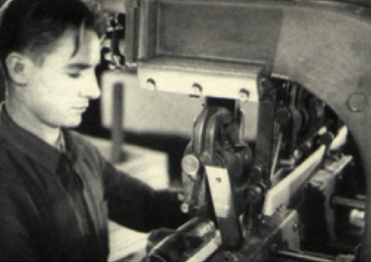
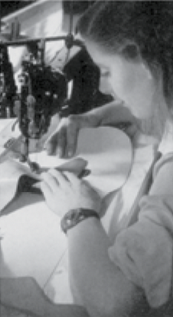
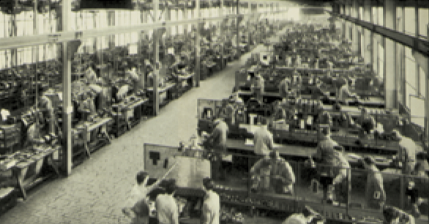
Das erste Berufsbildungsgesetz
1908
Das Schweizer Volk stimmt der Förd-
erung des Gewerbes durch den Bund zu. (Art. 34ter der Bundesverfassung)
1911
Der Schweizerische Arbeiterbund reicht einen Gesetzes-entwurf zur Berufs-bildung ein.
1918
Der Schweizerische Gewerbeverband reicht einen Gesetzesentwurf zur Berufsbildung ein.
1924
Das eidgenössische Arbeitsamt veröffentlicht einen eigenen Entwurf.
1930
Das Berufsbildungs-gesetz wird von den eidgenössischen Räten verabschiedet.
1933
Das erste Berufs-bildungsgesetz tritt in Kraft.

Slide 5
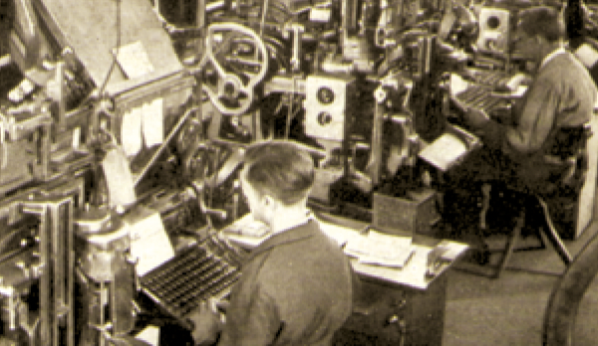
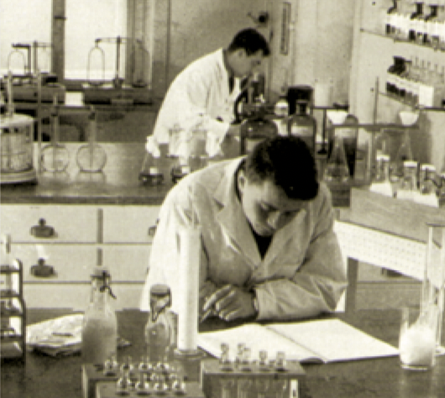
Das zweite Berufsbildungsgesetz von 1963
1957
Beginn der Revision des 1. Berufs-bildungsgesetzes.
1963
Das revidierte Gesetz wird von den eidgenössischen Räten verabschiedet.
1965
Das zweite Berufsbildungs-gesetz tritt in Kraft.
1972 - 1978
Etappenweise werden Lehrpläne für die Allgemein-bildung verabschiedet.

Slide 6
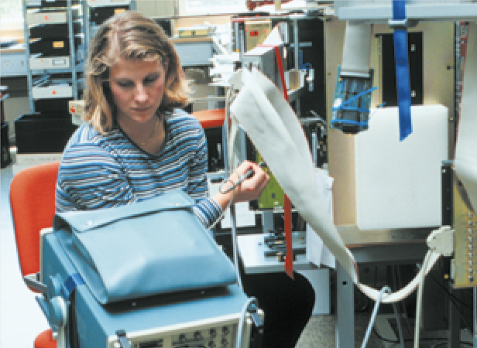
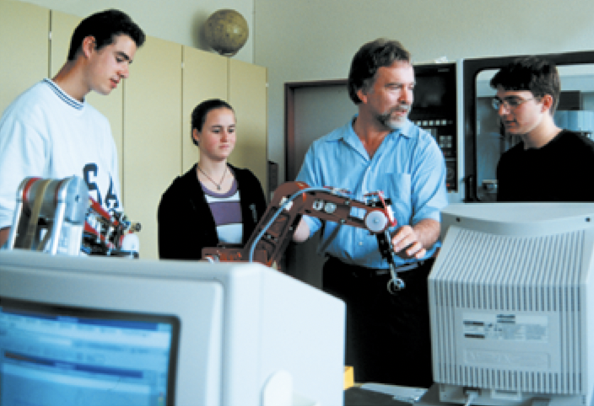
Das dritte Berufsbildungsgesetz von 1978
1978
Die eidgenössischen Räte verabschieden das revidierte Berufs-bildungsgesetz. Das bisher Erreichte wird konsolidiert und
markante Neuerungen werden realisiert.
1980
Das dritte Berufs-bildungsgesetz tritt in Kraft.

Slide 7
Aktuelles Berufsbildungsgesetz

Slide 8
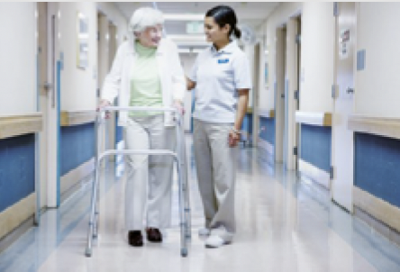
Das vierte Berufsbildungsgesetz von 2002
1997
Der Bundesrat
veröffentlicht den Berufsbildlungs-bericht.
1999
In einer Volks-abstimmung wird Art. 63 der Bundesverfassung
angenommen.
2002
Das revidierte Gesetz wird von den Räten verabschiedet.
2004
Das vierte Berufs-bildungsgesetz und die Berufsbildungsverordnung treten in Kraft.
2005
Die ersten VO über die beruflichen Grundbildung treten in Kraft.

Slide 9
Die Integration aller Berufsbildungsbereiche
BBG 1978
BBG 1963
BBG 1930
BBG 220
Land- und Waldwirtschaft
Gesundheit
Soziale Berufe
Kunst
Bundesverfassung Art. 34
Bundesverfassung Art. 63
Handel, Verkehr, Handwerk und Industrie

Slide 10
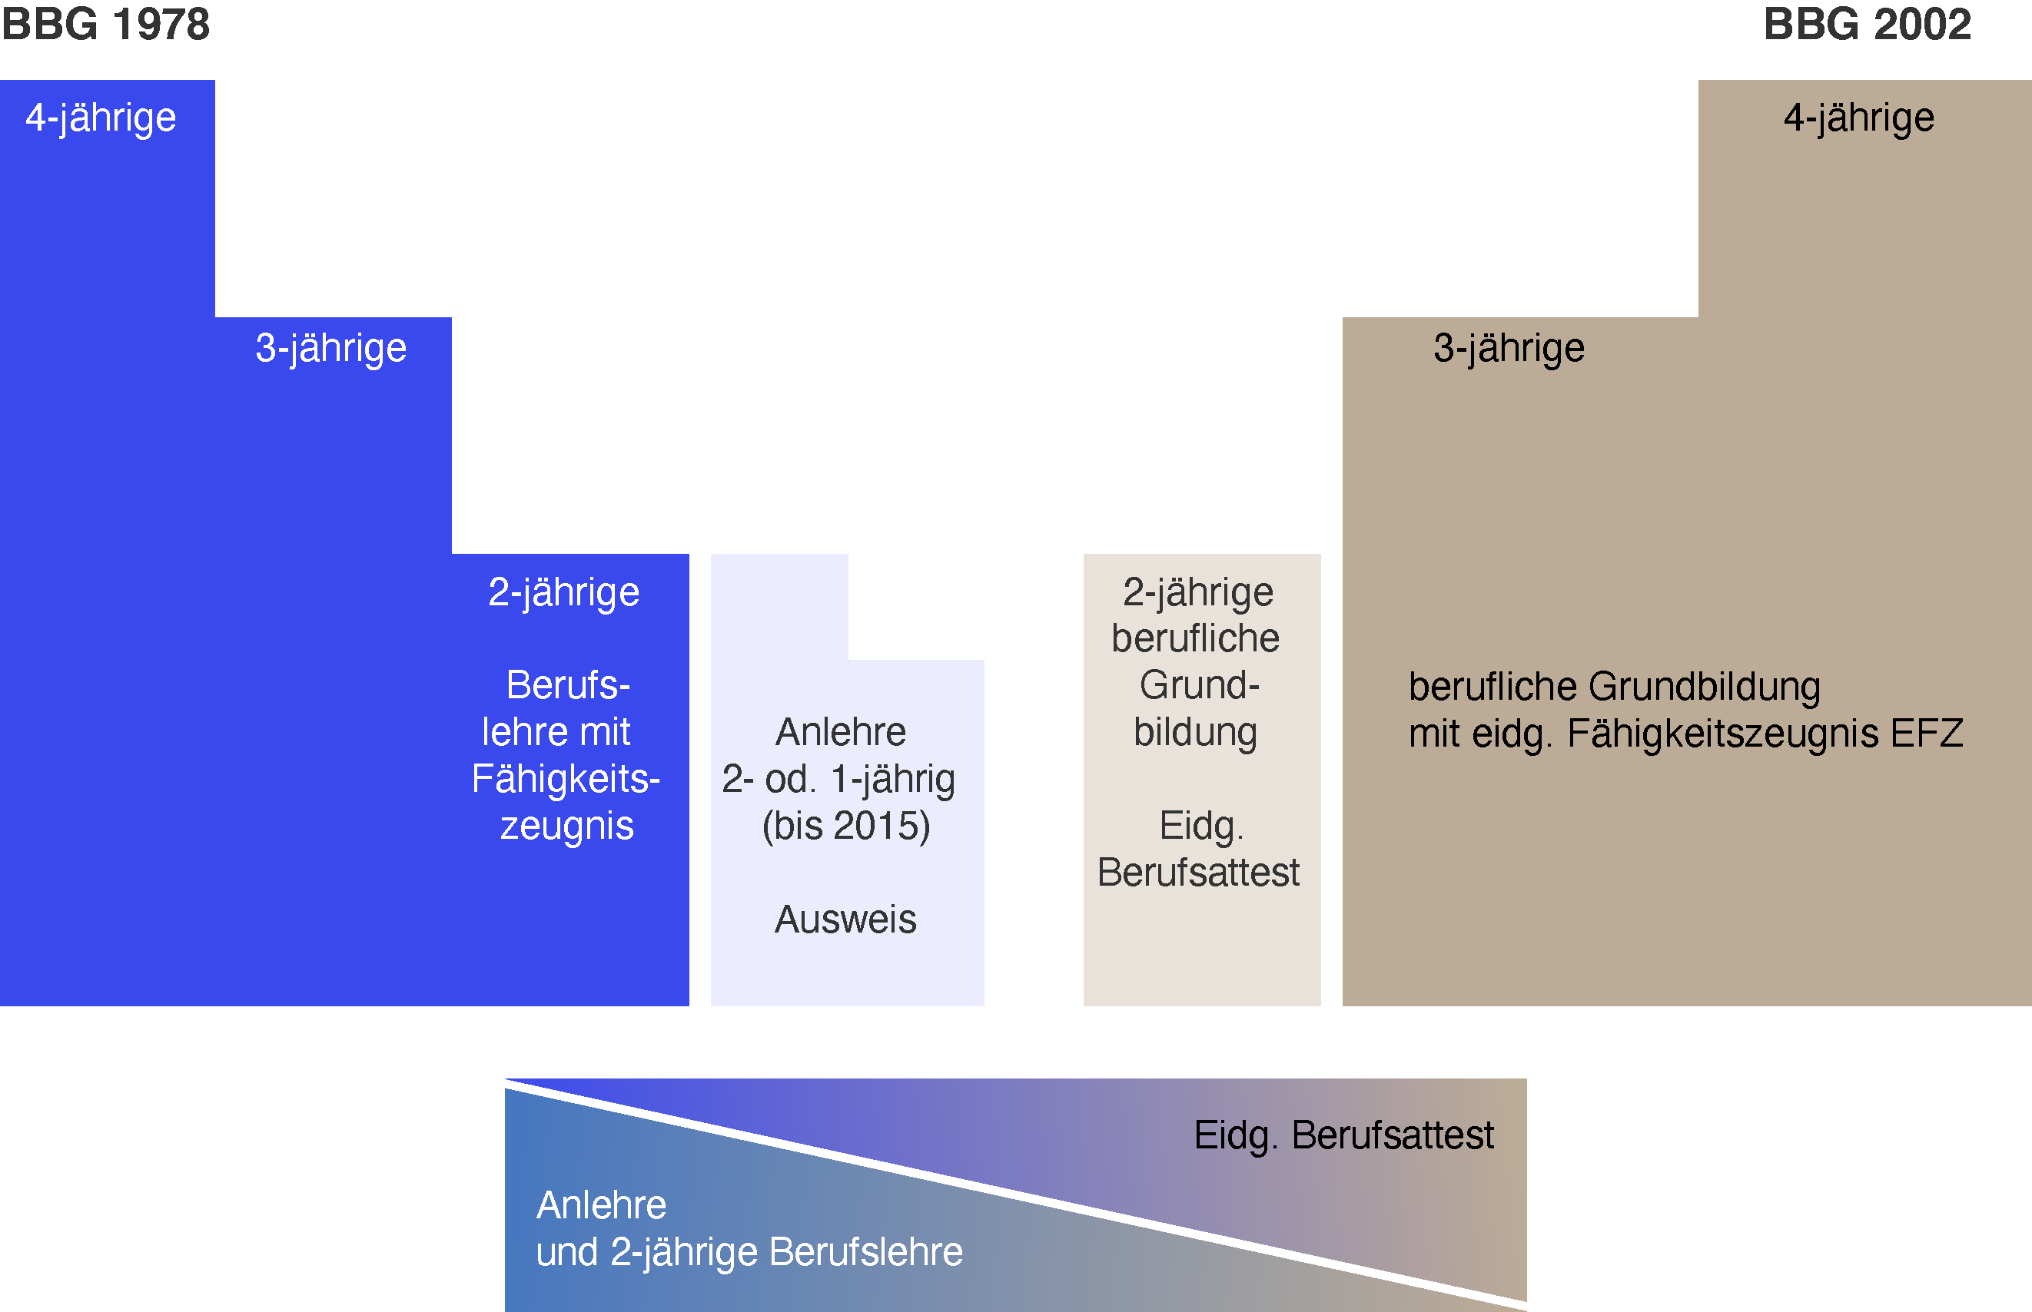
Die Einführung des eidg. Berufsattest EBA
Zweijährige berufliche Grundbildung

Slide 11
Die Entwicklung geht weiter
Neuer Verfassungsartikel: Zusammenarbeit und Bildung
Laufende Berufsreformen
Revision der Berufsmaturität
Massnahmen für schulisch und sozial Schwächere
Förderung der beruflichen Mobilität
Neues Finanzierungssystem
Qualitätsentwicklung

Slide 12
Berufsbildung im Schweizer Bildungssystem

Slide 13
Das Schweizer Bildungssystem

Slide 14
Das Schweizer Bildungssystem

Slide 15
Das Schweizer Bildungssystem

Slide 16
Das Schweizer Bildungssystem

Slide 17
Das Schweizer Bildungssystem

Slide 18
Das Berufsbildungssystem

Slide 19
Die berufliche Grundbildung
Obligatorische Schulzeit
Schulische organisierte Grundbildung (SOG)
Praktikunm
Berufsmaturität
Studium
Berufsorientierte Weiterbildung
Brückenangebote
Eidg. Fähigkeitszeugnis
Berufstätigkeit
Zweijährige berufliche Grundbildung mit eidg. Berufsattest (EBA)
Abschlussprüfung Qualifikationsverfahren
Eidg. Berufsattest
Drei- oder vierjährige berufliche Grundbildung mit eidg. Fähigkeitszeugnis (EFZ)

Slide 20
Wie ein Beruf entsteht

Slide 21
Die Berufsbildung und Arbeitsmarktfähigkeit

Slide 22
Die Vorschriften der beruflichen Grundbildung
Planungsinstrumente
Instrument | Berufsbildungsgesetz und Berufsbildungsverordnung | Bildungsverordnung des Berufs | Bildungsplan des Berufs / Ausbildungsprogramm für die Lehrbetriebe | Betrieblicher Bildungsplan | Individueller Bildungsplan
Zuständig | Bund | Erarbeitet von der OdA mit den Kantonen Erlassen vom Bund | Erarbeitet von der OdA Genehmigt durch Bund | Lehrbetrieb, Berufsbildner/in | Berufsbildner/in mit lernender Person
Regelt/beinhaltet | BBG Art. 8 + 19 und BBV Art. 3, 12 und 13: Qualitätsentwicklung und Qualitätsstandards Bildungsverordnungen für den Bereich der beruflichen Grundbildung | Gegenstand und Dauer Ziele und Anforderungen, berufliche Praxis und schulische Bildung Bildungsinhalte und Anteile der Lernorte Berufsfachschule: Lektionenzuteilung Überbetriebliche Kurse Qualifikationsverfahren, Ausweise und Titel | Ziele und Anforderungen, Aufteilung der Ausbildung auf die Lernorte Anhang: Verzeichnis der Unterlagen zur Umsetzung | Aufteilung der Ziele und Anforderungen auf Lehrjahre /Semester auf Stationen im Betrieb | Anpassung des betrieblichen Bildungsplans an lernende Person Kapazitätsplanung: Zeit für die Ausbildung Überprüfung der vorgegebenen Ziele Individuelle Termine, Freifächer, Prüfungsvorbereitung etc.

Slide 23
Das handlungskompetenzorientierte Modelle
2. Handlungs-kompetenzbereich
2.1 Handlungs-kompetenzbereich
2.2 Handlungs-kompetenzbereich
2.3 Handlungs-kompetenzbereich
1. Handlungs-kompetenzbereich
3. Handlungs-kompetenzbereich
2.4 Handlungs-kompetenzbereich
Fachkompetenz
Methodenkompetenz
Sozialkompetenz
Selbstkompetenz
Leistungsziele je Lernort
Betrieb
Berufsfachschule
Überbetriebliche Kurse

Slide 24
Das Kompetenzen-Ressourcen-Modell (CoRE)

Slide 25
Die Handlungskompetenz
Handlungskompetenz
Fachkompetenz
Ausbildungsstand
Arbeitsqualität
Arbeitsmenge/Arbeitstempo
Umsetzung der Berufskenntnisse
Sozialkompetenz
Teamfähigkeit/Konfliktfähigkeit
Zusammenarbeit
Information und Kommunikation
Kundenorientiertes Handeln
Methodenkompetenz
Arbeitstechnik
Vernetztes Denken und Handeln
Umgang mit Mitteln/Betriebseinrichtung
Lern- und Arbeitsstrategie
Selbstkompetenz
Selbstständigkeit/Eigenverantwortung
Zuverlässigkeit/Belastbarkeit
Umgangsformen
Motivation

Slide 26
Übersicht über die berufliche Grundbildung

Slide 27
Die Kommissionen B&Q
Berufsbildung und Qualität
OdA
Inhalte und Verbände
Verbund-partner
Kantone
Vollzugswissen
Fachlehrpersonen Expert/innen
Bund
Systemwissen

Slide 28
Träger und Behörden

Slide 29
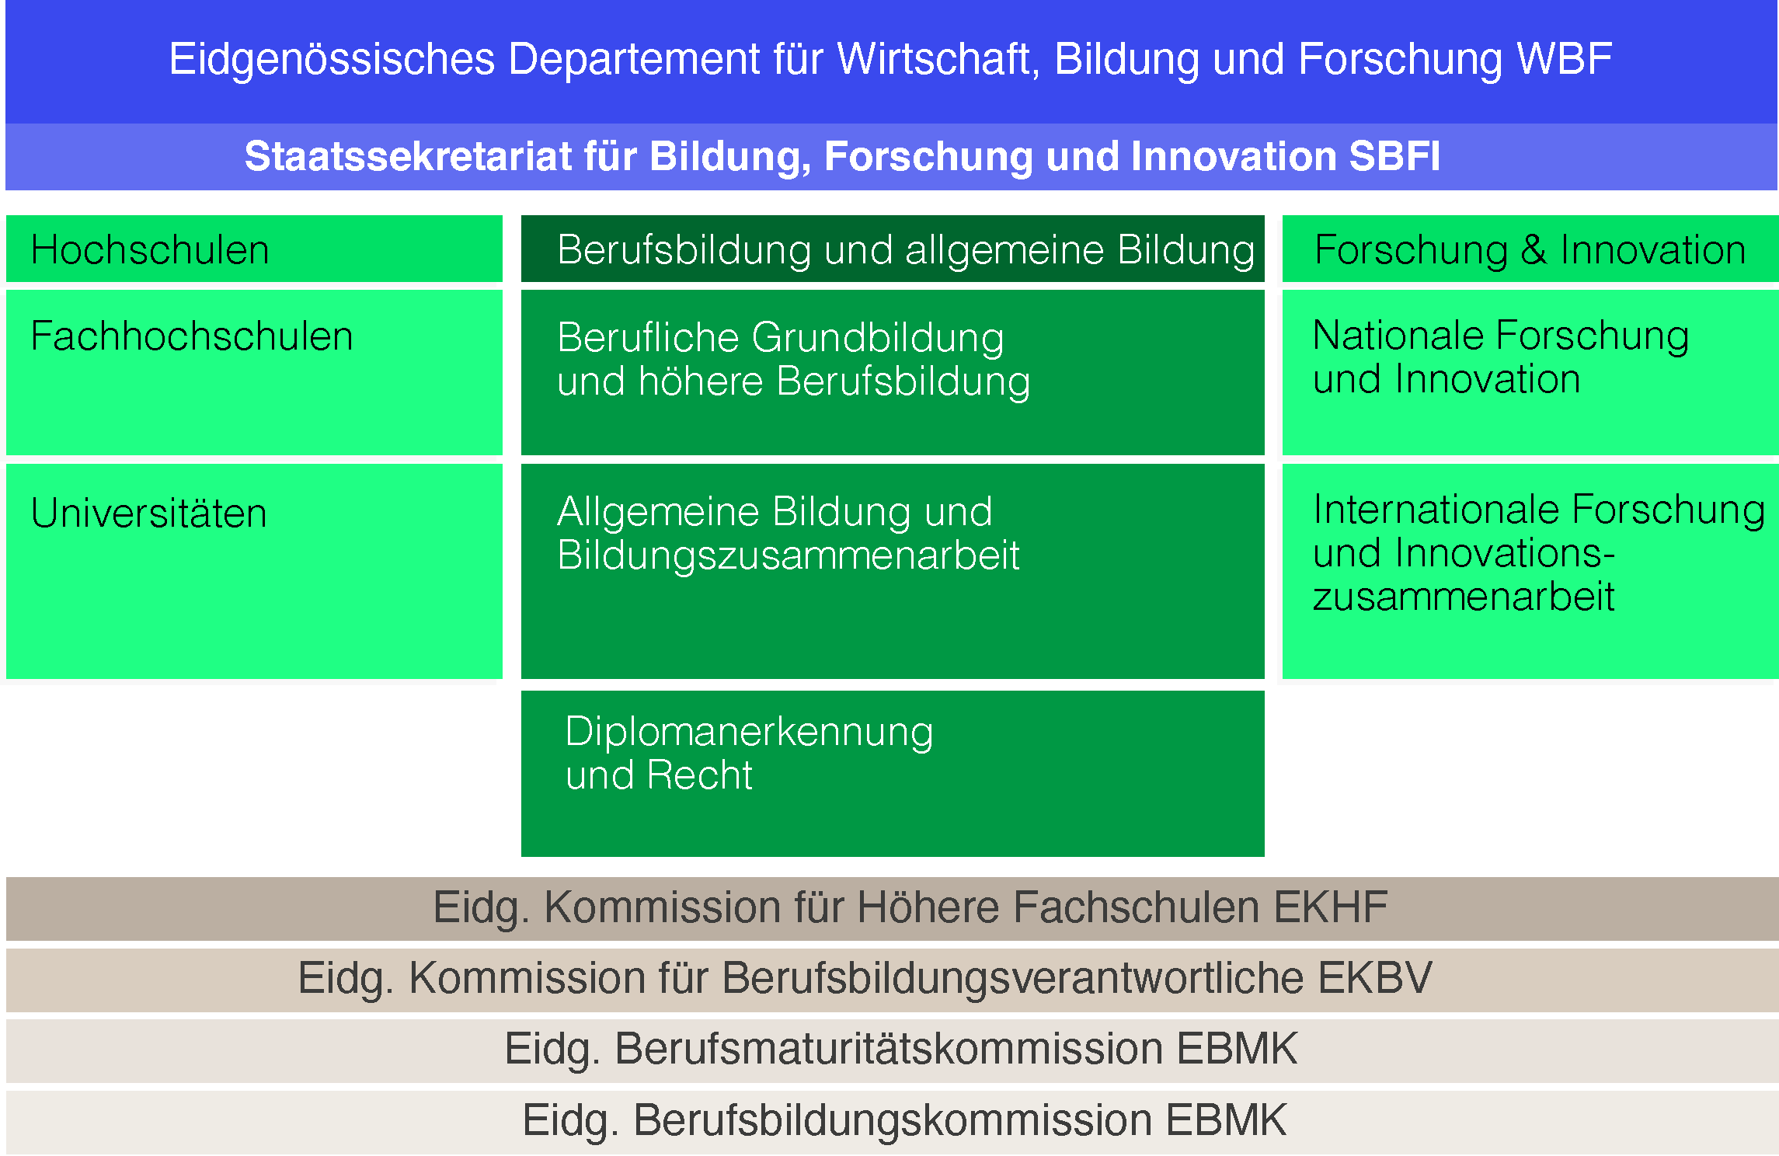
Der Bund
Eidgenössisches Departement für Wirtschaft, Bildung und Forschung WBF
Staatssekretariat für Bildung, Forschung und Innovation SBFI
Hochschulen
Berufsbildung und allgemeine Bildung
Forschung & Innovation
Fachhochschulen
Berufliche Grundbildung und höhere Berufsbildung
Nationale Forschung und Innovation
Universitäten
Allgemeine Bildung und Bildungszusammenarbeit
Internationale Forschung und Innovations-zusammenarbeit
Diplomanerkennung und Recht
Eidg. Kommission für Höhere Fachschulen EKHF
Eidg. Kommission für Berufsbildungsverantwortliche EKBV
Eidg. Berufsmaturitätskommission EBMK
Eidg. Berufsbildungskommission EBMK

Slide 30
Die Bundesgesetzgebung
Bildungsverordnung
(Bildungsplan etc.)
Spezialrechtliche Bestimmungen
Das Berufsbildungssystem der Schweiz
Obligationenrecht OR
Berufsbildungsverordnung BBV
Verordnung
Lehrvertrag
Einzelarbeitsvertrag
Berufsbildungsgesetz BBG
Arbeitsgesetz ArG
Zivilrechtliche Vorschriften
Öffentlich-rechtliche Vorschriften
BV Artikel 122
BV Artikel 63
BV Artikel 110 und 118
Befugnis zur Gesetzgebung im Bereich des Obligationenrechts und andere Gebiete des Zivilrechts
Befugnis, Vorschriften über die beruflichen Grundbildung zu erlassen
Befugnis zur Gesetzgebung betreffend Kinderarbeit, Arbeitsdauer, Gesundheits- und Sichereitsschutz
Bundesverfassung BV

Slide 31
Die Zusammenarbeit zwischen Staat und OdA

Slide 32
Bund
Erlass von Gesetzen, Verordnungen und Reglementen
Strategische Steuerung und Entwicklung
Kantone
Erlass von Ausführungsbestimmungen
Umsetzung und Aufsicht
Die Zusammenarbeit zwischen Staat und OdA
Organisationen der Arbeitswelt
Bildungsinhalte
Ausbildungsplätze
Betriebe
Lernende Person
Berufsfachschulen
Überbetriebliche Kurse
Berufliche Praxis

Slide 33
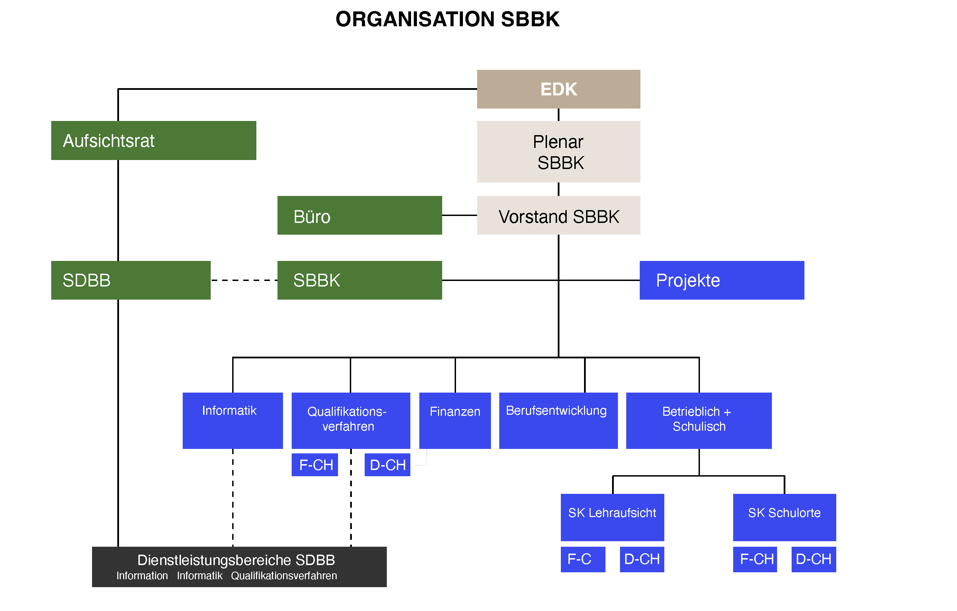
SBKK – Die Koordination der Berufsbildung
Schweizerische Berufsbildungsämter-Konferenz SBBK

Slide 34
Kantone

Slide 35
Die kantonale Gesetzgebung
Das Berufsbildungssystem der Schweiz
Einführungsgesetze zum BBG
Dekrete und Verordnungen
Reglemente | Richt-linien | Vereinbarungen
Geltungsbereich
Zuständige Behörden
Berufliche Grundbildung
Berufsorientierte Weiterbildung
Höhere Berufsbildung
Berufs-, Studien- und Laufbahnberatung
Interkantonale Zusammenarbeit
Finanzierung
Rechtspflege
Ausdehnung auf
weitere Berufe
Aufgaben + Kompetenzen
Regierungsrat
Departement
Aufsichtsorgane
Berufsbildungsamt
Berufsfachschulen
Berufsfachschullehrer/ innen
Interkantonale Zusammenarbeit
Beitragsleistungen
Rechtspflege
Regelungsbereich
Absenzen- und Disziplinarordnung
Qualifikationsverfahren
Berufsmaturitäts-prüfungen
Schulärztlicher Dienst
Kantonale Lehrberufe
Interkantonale Zusammenarbeit
Beitragsleistungen
Rechtspflege

Slide 36
Die Vollzugsaufgaben der Kantone
Aufgaben der Kantone:
Beratung
Bildung für Berufsbildern/-innen
Aufsicht über die berufliche Grundbildung
Entwicklungsarbeit
Subventionen
Stipendien
Berufs-, Studien- und Laufbahnberatung
Vorbereitung auf die berufliche Grundbildung
Berufsorientierte Weiterbildung
Höhere Berufsbildung
Unterricht an der Berufsfachschule
Überbetriebliche Kurse
Qualifikationsverfahren

Slide 37
Die Aufgaben der Berufsbildungsämter
Vollzug und Koordination
Unterricht an der Berufsfachschule
Überbetriebliche Kurse
Qualifikationsverfahren
Bildung der Berufsbildner/innen
Aufsicht
Bildungsbewilligung
Vertragsgenehmigung
Sonderentscheide
Finanzwesen
Vermittlung und Beratung
Weiterentwicklung der Berufsbildung

Slide 38
Die Lehraufsicht
Beratung
Bildungsbewilligung
Qualität der Ausbildung
Fördermassnahmen
Konfliktlösung
Auskunft

Slide 39
Finanzierung der Berufsbildung

Slide 40
Die Leistungen und Träger
Berufliche Grundbildung (1/2)
Leistungen
Kostenträger
Vorbereitung auf die berufliche Grundbildung
Kantone / Bund / Gemeinden / Teilnehmer/innen
Betriebliche Grundbildung
Lehrbetriebe / Lernende
Unterricht an der Berufsfachschule
Kantone / Gemeinden / Bund
Überbetriebliche Kurse
OdA / Kantone / Bund / Lehrbetriebe
Qualifikationsverfahren
Kantone / Bund / OdA

Slide 41
Die Leistungen und Träger
Weiterbildung (2/2)
Leistungen
Kostenträger
Aus- und Weiterbildung von
Berufsbildungsverantwortlichen
Bund / Kantone / Teilnehmer/innen
Höhere Berufsbildung
Teilnehmer/innen / Kantone
OdA / Bund
Berufsorientierte Weiterbildung
Teilnehmer/innen / OdA / Kantone
Bund / Gemeinden
Berufs-, Studien- und Laufbahnberatung
Kantone / Gemeinden / Bund
Teilnehmer/innen
Projekte und besondere Leistungen
Bund / Kantone / OdA

Slide 42
Die Aufwendungen der öffentlichen Hand
90% Pauschalbeiträge
10% Besondere Leistungen

Slide 43
Die Berufsbildungsfonds
Keine Fonds
Kantonsfonds
Branchenfonds
Kantons- und Branchenfonds

Slide 44
Die Kosten der beruflichen Grundbildung
Anteile Private und öffentliche Hand
Private
Betriebe
OdA, Fonds
Öffentliche Hand
Kantonsteil 2
Kantonsteil 1
Interkantonale Abkommen
SBFI = 25% der öffentl. Hand

Slide 45
Die Modellrechnung für einen Lehrbetrieb
«Schreiner/Schreinerin» |  | 1. Lehrjahr |  | 2. Lehrjahr |  | 3. Lehrjahr |  | 4. Lehrjahr
Jahres-Arbeitszeit in Stunden | Std. | 2'164 |  | 2'164 |  | 2'164 |  | 2'164
Fehlzeiten (Ferien, Feiertage, usw.) | Std. | 322 |  | 322 |  | 322 |  | 322
Netto-Arbeitszeit | Std. | 1'842 |  | 1'842 |  | 1'842 |  | 1'842
Berufsfachschule, Abschlussprüfung | Std. | 350 |  | 350 |  | 352 |  | 410
Überbetriebliche Kurse (ÜK) | Std. | 150 |  | 40 |  | 150 |  | 0
Netto-Arbeitszeit Betrieb | Std. | 1'342 |  | 1'452 |  | 1'340 |  | 1'432
Ausbildungszeit im Betrieb | Std. | 600 |  | 400 |  | 300 |  | 200
Zusätzliche Anleitungen | Std. | 180 |  | 130 |  | 100 |  | 90
Unterhaltsarbeiten (1 Tag pro Woche) | Std. | 340 |  | 340 |  | 340 |  | 340
Rest-Arbeitszeit direkt verrechenbar | Std. | 222 |  | 582 |  | 600 |  | 802
Erträge Direkt verrechenbare Stunden | Std. | 222 |  | 582 |  | 600 |  | 802
Stundenansätze | Fr. | 32 |  | 40 |  | 53 |  | 64
Total Ertrag aus Arbeiten | Fr. | 7'100 |  | 23'280 |  | 31'800 |  | 51'330
Aufwände Betreuung durch Berufsbildner/in | Fr. | 10'980 |  | 7'930 |  | 6'100 |  | 5'490
Ausbildungsmaterial | Fr. | 500 |  | 400 |  | 300 |  | 750
Ausbildungskosten ÜK | Fr. | 2'270 |  | 610 |  | 2'270 |  | 0
Einrichtungen und Anlagen | Fr. | 2'500 |  | 1'500 |  | 1'000 |  | 1'000
Fehlleistungen | Fr. | 3'500 |  | 2'000 |  | 1'000 |  | 1'000
Lohn inkl. Sozialleistungen | Fr. | 7'280 |  | 11'050 |  | 13'650 |  | 17'550
Total Aufwände Lehrverhältnis | Fr. | 27'030 |  | 23'490 |  | 24'320 |  | 25'790
Erfolg der beruflichen Grundbildung | Fr. | -19'930 |  | -210 |  | 7'480 |  | 25'540
Kumuliert | Fr. | -19'930 |  | -20'140 |  | -12'660 |  | 12'880
Quelle: VSSM Kanton Luzern

Slide 46
Die finanzierung der üK
Überbetriebliche Kurse
80%
Betriebe
OdA, Fonds
Fonds
Kantonsteil 2
20%
Kantonsteil 1 ca. 15%
Interkantonale Abkommen
SBFI ca. 5%

Slide 47
Die Beiträge für Innovationen und besondere Leistungen
Art. 54 BBG
Art. 55 BBG
Diese Projekte tragen zur Weiterentwicklung und zum Aufbau zukunftsgerichteter Strukturen in der Berufsbildung bei. Darunter fallen die Förderung von
Pilotprojekten
Studien
Evaluationen
Anschubfinanzierungen (z.B.: Bildung von Trägerstrukturen für neue Berufe)
Besondere Leistungen im öffentlichen Interesse sind
Förderung
der Gleichstellung
von Menschen mit Behinderung
von Information und Dokumentation
benachteiligter Regionen und Gruppen
des Wiedereinstiegs
der Integration Jugendlicher
Förderung und Entwicklung
der Weiterbildungsangebote
der Qualifikationsverfahren
von Lehrmitteln für sprachliche Minderheiten
Austausch
Zwischen den Sprachgemeinschaften

Slide 48
Die Stipendien und Darlehen
Stipendien
Berechnung
Stipendienstellen
Einmalige oder wiederkehrende Geldleistungen
Keine Rückzahlung
Einkommen und Vermögen der Eltern (zumutbare Leistungen)
Entschädigungen für Lernende, Renten, Vermögen usw. der Bewerber/innen
Lebenshaltungs- und Ausbildungskosten
Andere Stipendien und Darlehen
Kanton, Gemeinde
Gemeinnützige Stiftungen
Arbeitslosenkasse,
Art. 66 a AVIG
Information und Formulare
Darlehen
Kant. Stipendienstelle, Berufsberatung, Wohngemeinde
Schulleitung
Presse
RAV
Zu bevorzugten Bedingungen
Rückzahlung nach Abschluss der Ausbildung

Slide 49
Die Europäisierung der Berufsbildung

Slide 50
Der Kopenhagen-Prozess
Der Kopenhagen-Prozess ist eine arbeitsmarktorientierte Strategie der europäischen Union (EU).
Ziel:
Die Attraktivität der beruflichen Bildung steigern
Mittel:
Internationale Zusammenarbeit verstärken
Vergleichbarkeit, Transparenz und Durchlässigkeit erhöhen
Ergebnis:
Die Mobilität innerhalb und ausserhalb der nationalen Grenzen fördern

Slide 51
Die Instrumente des Kopenhagen-Prozesses
Für die Umsetzung des Kopenhagen-Prozesses wurden von der EU folgende Instrumente lanciert:
Europäischer Qualifikationsrahmen (EQR) und Nationaler Qualifikationsrahmen (NQR) für lebenslanges Lernen
Europass
Europäisches Leistungspunktessystem (ECVET)
Europäischer Bezugsrahmen für die Qualitätssicherung in der beruflichen Aus- und Weiterbildung (EQAVET)
Branchenspezifische Qualifikationsrahmen

Slide 52
Europass
Lebenslauf
Sprachenpass
Mobilität
Zeugniserläuterung
Diplomzusatz

Slide 53
Die Schweizer Qualifikationsrahmen
Zwei Teilrahmen für die Schweiz
NQR
Berufsbildung
NQF-CH-HS
Qualifikationsrahmen der EU
EQR
Nationaler
Qualifikationsrahmen
der Schweiz
Qualifikationsrahmen
für den schweizerischen
Hochschulraum
Europäischer Qualifikationsrahmen für lebenslanges Lernen

Slide 54
NQR und EQR
Der nationale Qualifikationsrahmen der Schweiz (NQR-CH) basiert auf dem europäischen Qualifikationsrahmen (EQR).
Die Anforderungen werden auf acht Niveaustufen beschrieben.
Innerhalb der Niveaus werden drei Kategorien unterschieden:
Kenntnisse
Fertigkeiten
Transferkompetenzen.
Ziel ist die Vergleichbarkeit und nicht die Harmonisierung der Abschlüsse oder der Inhalte von Ausbildungen.

Slide 55
Diplomzusatz
Berufliche Grundbildung
Beiblätter zu den Abschlüssen: EFZ und EBA
Beiblätter zu den Abschlü̈ssen: Berufsprüfung, Höhere Fachprüfung, Diplom einer Höheren Fachschule
Zeigen
welche Kompetenzen Berufsleute mitbringen
auf welchem Niveau der Abschluss im NQR und EQR eingestuft wird
Dienen
als Übersetzungsinstrumente für die Zeugnisse
für Bewerbungen im Ausland bei ausländischen Firmen
Gültig
nur mit dem Originalzeugnis
Zeigen
welche Kompetenzen Berufsleute mitbringen
auf welchem Niveau der Abschluss im NQR und EQR eingestuft wird
Dienen
als Übersetzungsinstrumente für die Diplome
für Bewerbungen im Ausland bei ausländischen Firmen
Gültig
nur mit dem Originalzeugnis

